Slide 1

Địa lí

Slide 2
- Kể tên một số dân tộc ít người ở Hoàng Liên Sơn.
- Kể về lễ hội trang phục và phiên chợ của họ?
Kiểm tra bài cũ:

Slide 3

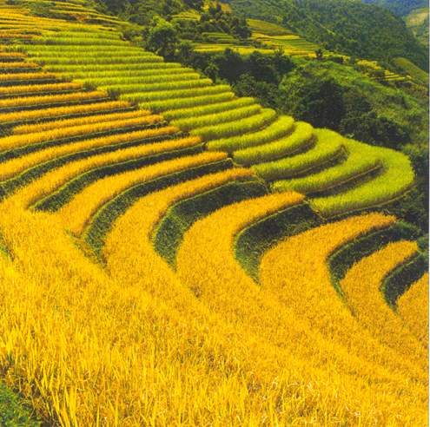
Địa lí
HOẠT ĐỘNG SẢN XUẤT CỦA NGƯỜI DÂN Ở
HOÀNG LIÊN SƠN
Ruộng bậc thang

Slide 4
Địa lí
HOẠT ĐỘNG SẢN XUẤT CỦA NGƯỜI DÂN Ở HOÀNG LIÊN SƠN
1.Trồng trọt trên đất dốc
a).Người dân ở Hoàng Liên Sơn thường trồng trọt gì ? ở đâu ?
Trồng lúa, ngô, chè… trên ruộng bậc thang, nương rẫy. Ngoài ra còn trồng lanh, rau, cây ăn quả xứ
lạnh (đào, lê, mận,…)

Slide 5
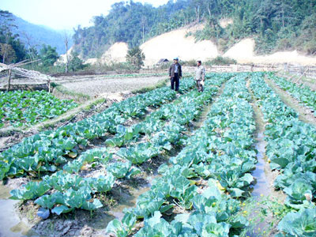
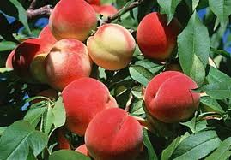
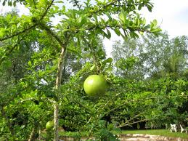
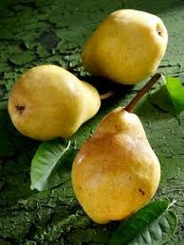

Slide 6
Địa lí
HOẠT ĐỘNG SẢN XUẤT CỦA NGƯỜI DÂN Ở HOÀNG LIÊN SƠN
1.Trồng trọt trên đất dốc
b). Tại sao họ lại có cách thức trồng trọt như vậy ?
Vì họ sống ở vùng núi đất dốc nên phải làm ruộng bậc thang, khí hậu lạnh trồng rau và quả
xứ lạnh.

Slide 7


Nghề thủ công truyền thống
Dệt ( hàng thổ cẩm), may, thêu, đan lát(gùi, sọt,…), rèn đúc ( rìu, cuốc, xẻng,…). Hàng thổ cẩm được dùng để làm thảm, khăn, mũ, túi,…
Kể tên một số mặt hàng chính của người dân ở Hoàng Liên Sơn. Hàng thổ cẩm được dùng để làm gì ?

Slide 8
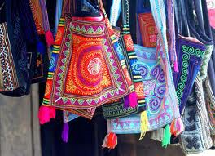
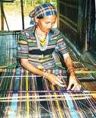
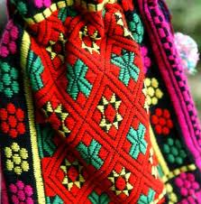
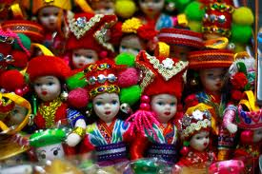

Slide 9
Khai thác khoáng sản
Ở Hoàng Liên Sơn có một số khoáng sản: a- pa-tít, đồng, chì, kẽm,…A- pa- tít là nguyên liệu sản xuất phân lân.

Slide 10
Khai thác quặng a- pa- tít
Làm giàu quặng
Được khai thác từ
Mỏ
Để làm
Sản xuất ra
Phục vụ ngành sản xuất
Sản xuất phân lân
Phân lân

Slide 11
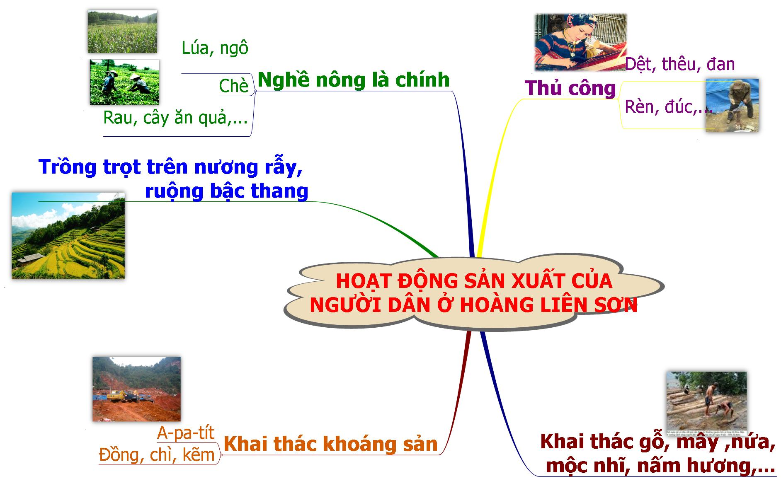

Slide 12
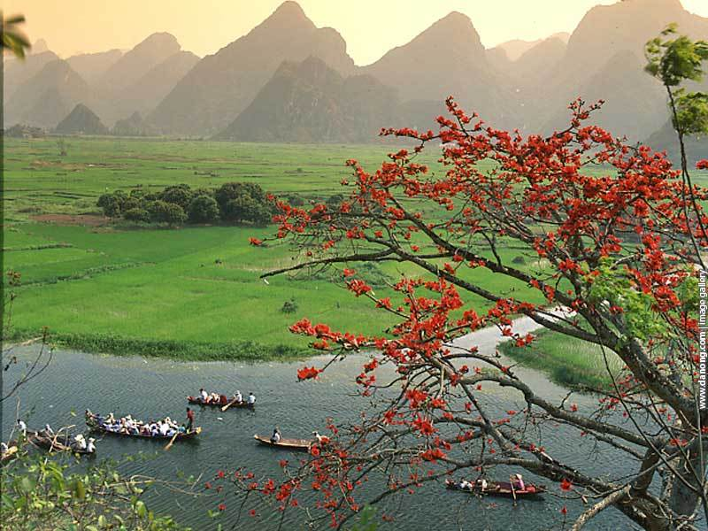

CHÚC CÁC EM CHĂM NGOAN HỌC GIỎI!

